Slide 1
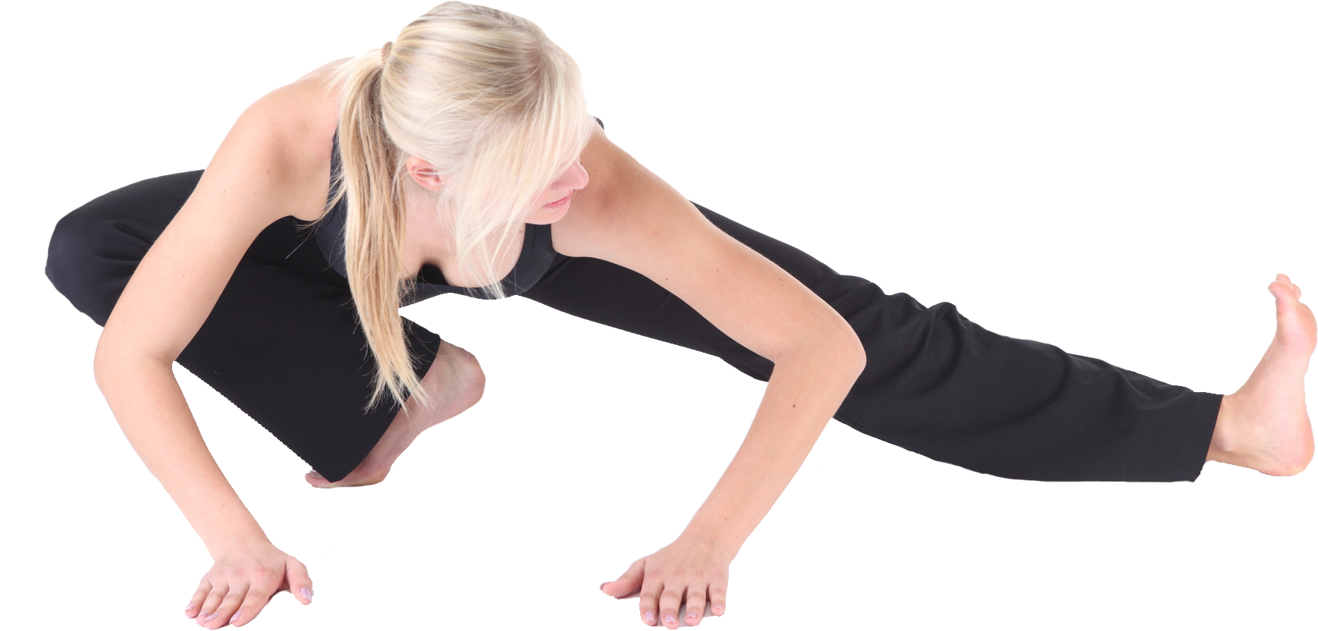
Запис гімнастичних вправ.

Slide 2
Стійки
Зімкнута стійка
Основна стійка
3. Вузька стійка
4. Стійка ноги нарізно
5. Широка стійка
6.Схресна стійка правою (лівою)
7. Стійка ноги нарізно правою (лівою)
8. Стійка на правому (лівому) коліні
9. Стійка на колінах
10. Стійка на носках

Slide 3
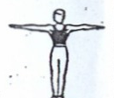
Положення рук
1. Руки вниз
2.Руки вперед
3. Руки вгору
4. Руки в сторони
5. Руки назад
6. Руки на пояс
7. Руки до плечей
8. Руки за голову
1. Руки зігнуті в сторони
2.Руки руки зігнуті назад
3. Руки зігнуті вперед
4. Руки на голову
5. Руки вгору назовні
6. Руки вниз назовні
7. Руки вперед догори
8. Руки вперед донизу
↑
↓

Slide 4
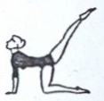
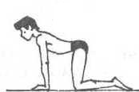
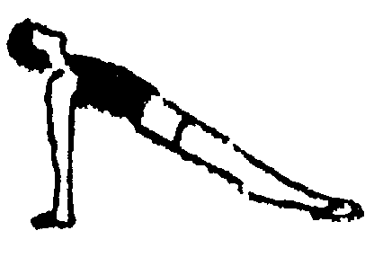
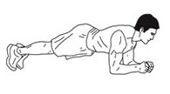
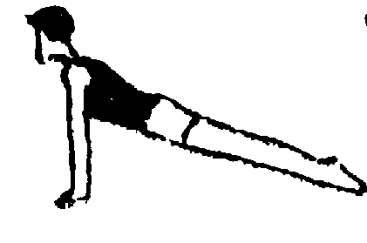
Упори
1. Упор присівши
2. Упор стоячи на колінах
3. Упор стоячи на правому (лівому) коліні
4. Упор стоячи зігнувшись
5. Упор лежачи на передпліччях
6. Упор лежачи на стегнах
7. Упор лежачи
8. Упор лежачи ззаду

Slide 5
Присіди
Присід
Напівприсід
Круглий напівприсід
Нахиленний напівприсід
Напівприсід з нахилом
Присід на правій (лівій)

Slide 6
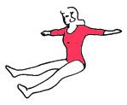
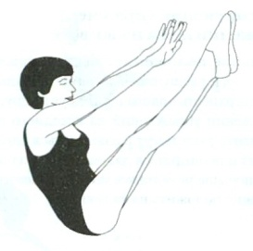
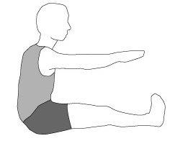
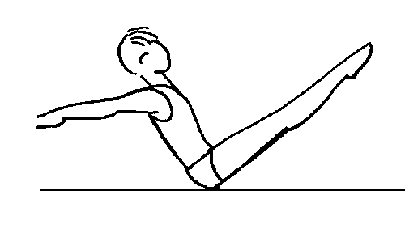
Сіди
1. Сід ноги нарізно
2. Сід зігнувшись
3. Сід на п’ятках
4. Сід
5.Сід із захватом
6. Сід на правому (левому) стегні
7.Сід кутом
8. Сід зігнувши ноги

Slide 7
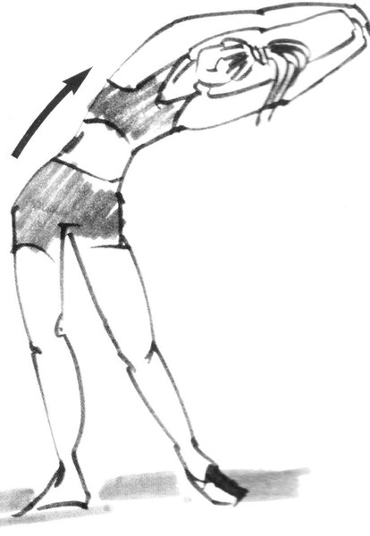
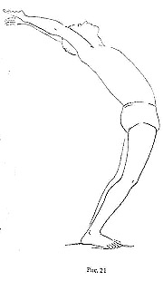
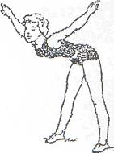
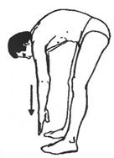
Нахили
1. Нахил
2. Нахил із захватом
3.Нахил вправо (вліво)
4. Нахил назад
5. Нахил прогнувшись

Slide 8
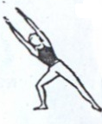
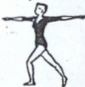
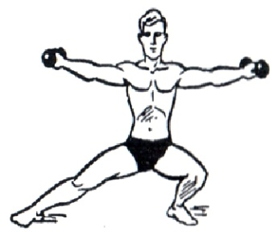
Випади
1. Випад правою (лівою)
2. Нахиленний випад вправо (вліво)
3. Випад вправо (вліво) з нахилом
4. Глибокий випад правою (лівою)
5. Схресний випад правою (лівою)
6. Випад вправо (вліво)

Slide 9
Правила запису ЗРВ
Кожна вправа включає в себе три основні частини:
- вихідне положення (в.п.);
- один або декілька рухів;
- кінцеве положення.
Вихідне та кінцеве положення загальнорозвивальної вправи повинні бути однаковими. Основна суть ЗРВ – рухи.

Slide 10
Порядок запису ЗРВ
При записі ЗРВ встановлено такий порядок:
а) вихідне положення (В.п.), з якого починається рух (о.с., стійка
ноги нарізно, упор присівши);
б) назва руху – основний термін (нахил, поворот, мах, присід);
в) напрямок руху – вправо, вліво, вперед ,назад.
Наприклад:
В.п. – стійка ноги нарізно, руки на пояс;
1 – нахил вліво;
2 – В.п.;
3 – нахил вправо;
4 – В.п.

Slide 11
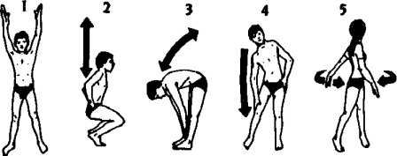
Запис декількох рухів
При запису декількох рухів, які виконуються одночасно, спочатку
необхідно вказати основні для всього тіла (виконуються ногами або
тулубом), а потім другорядні рухи, які виконуються руками.
Наприклад:
В.п. – широка стійка, руки до плечей;
1 – напівприсід, нахил вправо, руки вгору;
2 – В.п.;
3-4 – те ж саме вліво.

Slide 12
Розділові знаки та сполучники при записі
Якщо виконується повільно, то між цифрами ставиться "тире".
Наприклад, (-) 1-4 тощо.
Рухи,які виконуються послідовно, розділяють "комою" (,).
Наприклад, нахил вліво, руки вгору.
Сполучник "і" та "з" свідчить, що наступний елемент треба виконувати одночасно з закінченням попереднього.
Наприклад:
В.п. – стійка ноги нарізно, руки на пояс;
1 – нахил прогнувшись і поворот тулуба наліво, руки в сторони;
2 – В.п.;
3-4 – та саме в іншу сторону.
АБО
В.п. – стійка ноги нарізно, руки на пояс;
1 – нахил з поворотом, руки в сторони;
2 – В.п.;
3-4 – та саме в іншу сторону.
Напрямок рухів руками і ногами, тулубом визначається тільки по відношенню до тулуба, в якому положенні воно не знаходилося б.
Рахунок вправи починається арабськими цифрами.

Slide 13
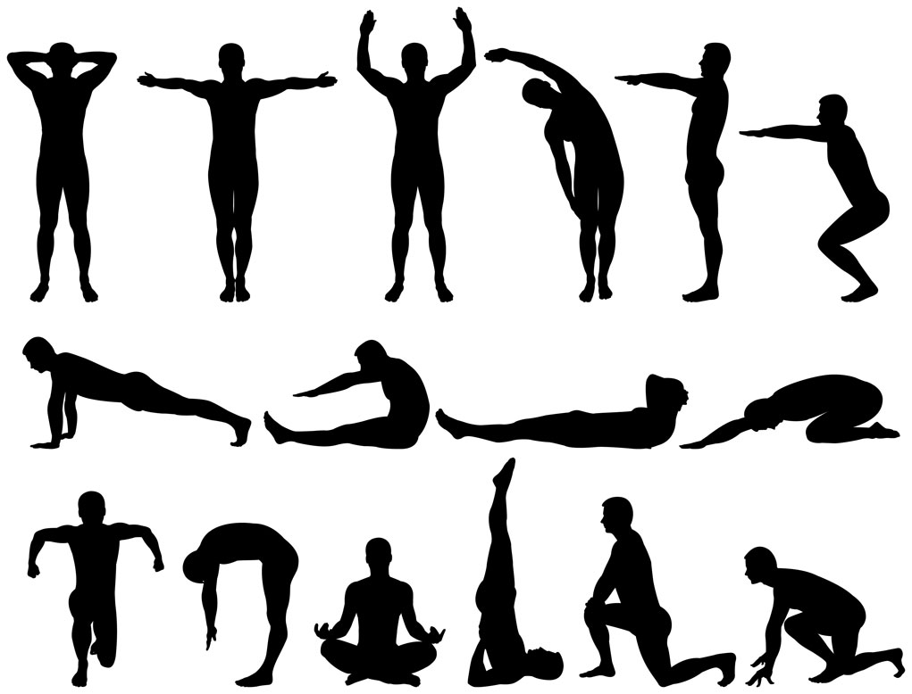
Дякую за увагу!

